Slide 1
Chapter3-模塊講解2
基於Pygame的Python 遊戲開發

Slide 2
本篇包括
draw模塊
Font模塊
Event事件模塊 [重點]
外設: [重點]
Key 模塊

Slide 3
回顧
display模塊用set_mode()創建主視窗(surface對象)，通過update()更新畫面
Rect模塊通過指定左上角坐標(x,y)和寬高(w,h)創建
image模塊用於加載圖像並返回surface對象
Surface模塊用於把surface對象blit()在另一個surface對象上，從而進行畫面的組合

Slide 4
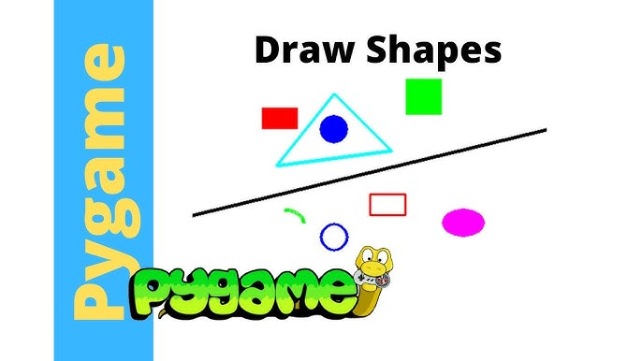
draw模塊
https://www.pygame.org/docs/ref/draw.html
用於圖形繪畫，可繪畫矩形、多邊形、圓形、橢圓形和線段等

Slide 5
draw模塊
https://www.pygame.org/docs/ref/draw.html
詳細請看「draw-繪製簡單圖形.py」
函數 | 函數參數類型 | 函數返回類型 | 函數作用
rect(surface, color, rect, width) | surface是surface對象, color是RGA[A]的tuple, rect是Rect對象, width是int | Rect | 在surface上繪畫矩形
polygon(surface, color, points, width) | surface是surface對象, color是RGA[A]的tuple, points是[(int,int),(int,int)…], width是int | Rect | 在surface上繪畫由points圍成的多邊形
circle(surface, color, center, radius, width) | surface是surface對象, color是RGA[A]的tuple, center是(int,int),radius是int, width是int | Rect | 在surface上繪畫圓形
ellipse(surface, color, rect, width) | surface是surface對象, color是RGA[A]的tuple, rect是Rect對象, width是int | Rect | 在surface上繪畫橢圓形
line(surface, color, start_pos, end_pos) | surface是surface對象, color是RGA[A]的tuple, start_pos是(int,int)，end_pos是(int, int) | Rect | 在surface上繪畫線段

Slide 6

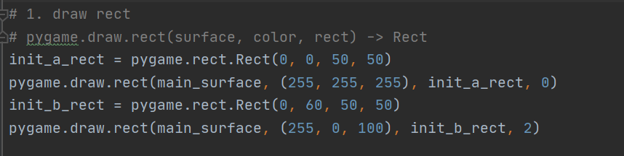
draw模塊-繪畫矩形
pygame.draw.rect(suf, color, rect_a, width)
意思是在suf這個界面上畫上顏色為color的矩形rect_a，其中width代表線的粗度，如果width=0代表填滿，width >0代表以該粗度(pixel)繪畫

Slide 7
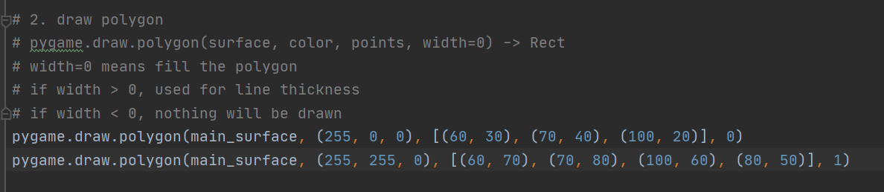
draw模塊-繪畫多邊形
polygon(suf, color, points,width)
意思是在suf這個界面上畫上顏色為color的多邊形(由points圍成的)
points是由tuple組成的list，如[(1,2), (2,3),(3,1)]，width意思同上

Slide 8
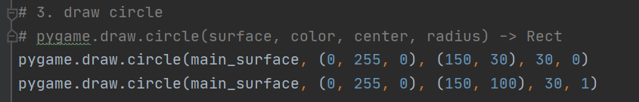
draw模塊-繪畫圓形
circle(surface, color, center, radius, width)
意思是在surface這個界面上畫上顏色為color的圓形(圓的中心坐標為center=(x,y)，半徑為radius)，width意思同上

Slide 9
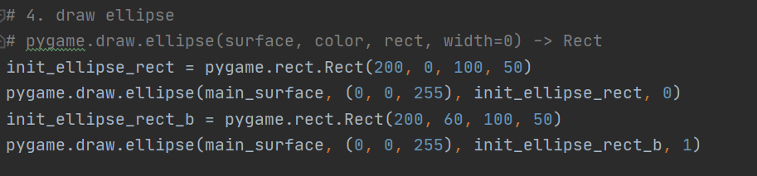
draw模塊-繪畫橢圓
ellipse(surface, color, rect, width)
意思是在surface這個界面上畫上顏色為color的橢圓(橢圓被rect所包圍，通過rect決定橢圓的形狀大小。width意思同上

Slide 10
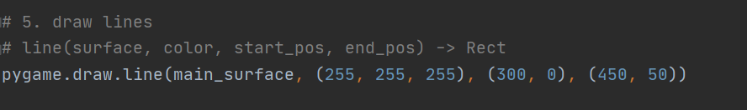
draw模塊-繪畫線段
line(surface, color, start_pos, end_pos) -> Rect
意思是在surface上繪畫顏色為color的線段，線段的首尾坐標為start_pos =(x1,y1) 和 end_pos=(x2, y2)組成

Slide 11
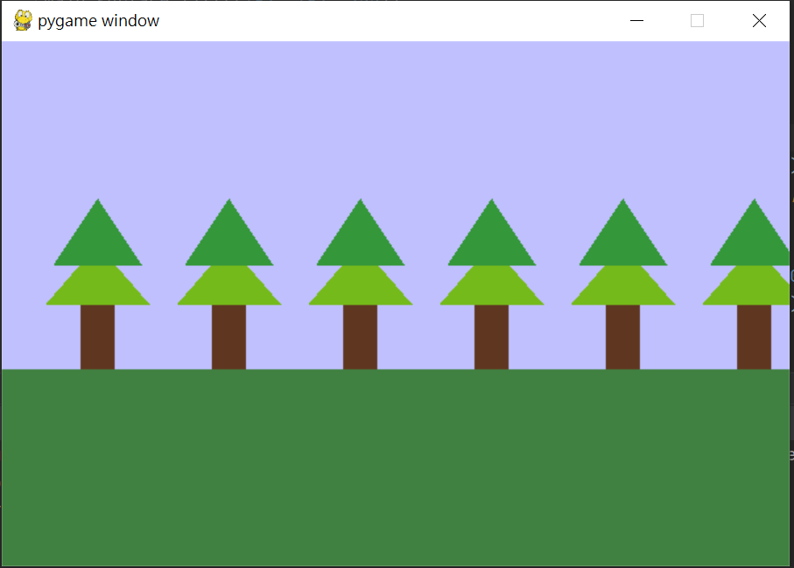
Example3.1
繪畫樹群背景
600
100
400

Slide 12
Example3.1
1. 先繪畫淺紫色的背景
2. 再繪畫綠色的草地
3. 再繪畫六棵樹
方法1: 把每個樹的坐標畫上[最顯淺]
方法2: 用for loop[最方便]
方法3: 用surface+for-loop的方法[做法最正確，較難，但要懂]
詳細請看practices / draw-繪圖 / 繪畫樹群(方法二/方法三).py

Slide 13
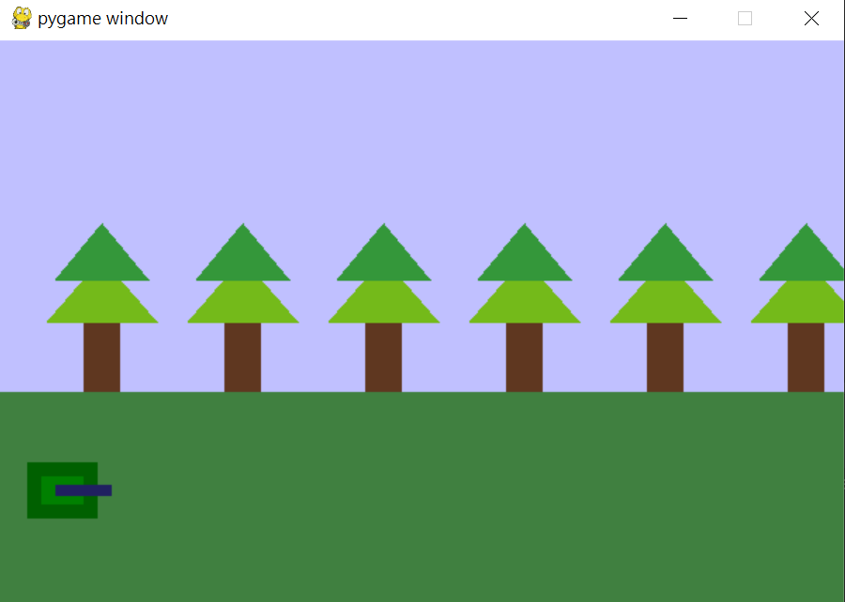
課後作業3.1
請在example3.1的基礎上加上炮車
顏色分別為(0,96,0)、(0,128,0)和(32,32,96)，位置和大小自己決定

Slide 14
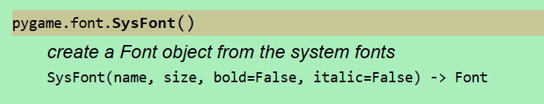
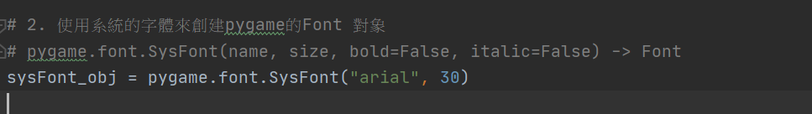
Font-文字模塊
https://www.pygame.org/docs/ref/font.html
Font模塊主要功能是文字輸出，常用於輸出分數或標題
使用時必須先創建Font對象
Font對象的初始化方式如圖
必須輸入的參數是字體名稱和大小，可選「粗幼」和「斜體」

Slide 15
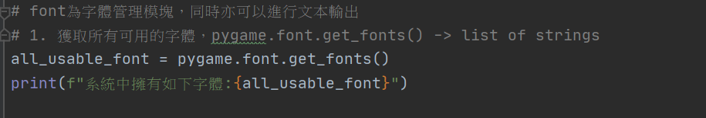
Font-文字模塊
https://www.pygame.org/docs/ref/font.html
如何查看系統中有哪些字體? 可以通過pygame.font.get_fonts()，函數會返回系統中所有可用字體組成的列表
輸出為: ['arial', 'arialblack', 'bahnschrift', 'calibri', 'cambria', 'cambriamath', 'candara’, ……]

Slide 16
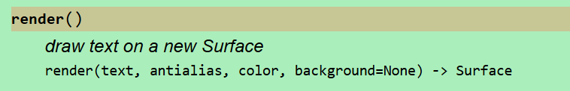
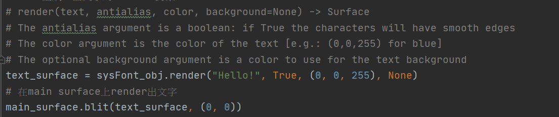
Font-文字模塊
詳看代碼「font-字體和文字.py」
如何把文字輸出到我們的視窗中? 需要使用Font對象中的render()函數創建出surface畫布，然後再使用surface中的blit()函數粘貼!

Slide 17
Font-文字模塊
https://www.pygame.org/docs/ref/font.html
Font對象還有其他的一些屬性(可讀可寫)
property | 屬性意思(type)
bold | 粗體
italic | 斜體
underline | 底線
strikethrough | 刪除線

Slide 18
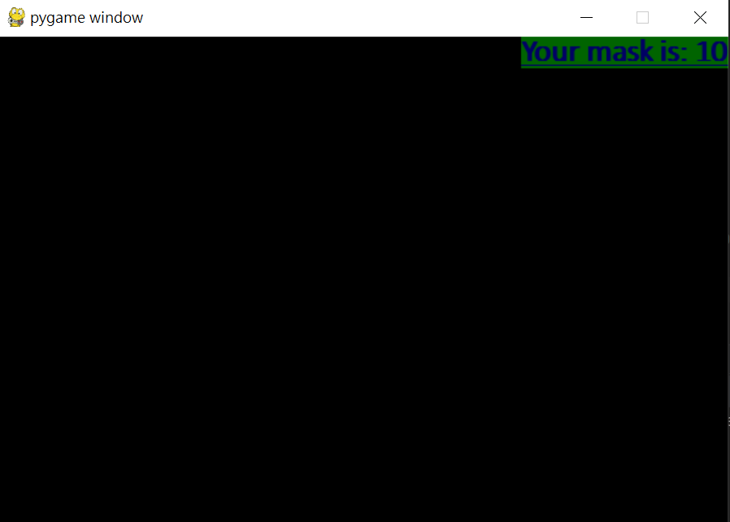
Example3.2
試著在右上角顯示出「Your mask is: 10」這一文字
字體要用「calibri」，大小為26，有底線，粗體
顏色任設，需要有背景色，例如
詳細請看practices / font-文字/在右上角編寫分數.py

Slide 19
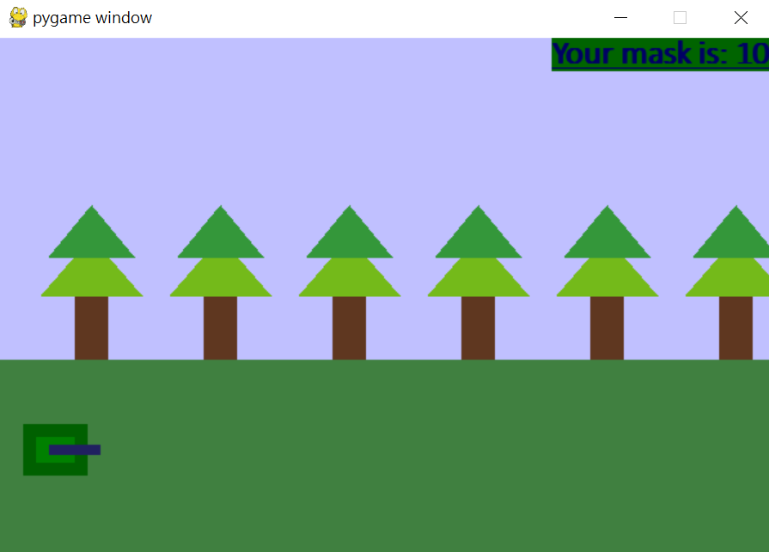
課後作業3.2
請在課後作業3.1的基礎上，在右上角加上分數文字「your mark is: 10」

Slide 20
Event模塊
https://www.pygame.org/docs/ref/event.html
Event 模塊主要用於獲取遊戲中的事件
常用的一些event如下
Event type | Event 可獲取屬性
QUIT
KEYDOWN | key, mod, unicode, scancode
KEYUP | key, mod, unicode, scancode
MOUSEMOTION | pos, rel, buttons, touch
MOUSEBUTTONUP | pos, button, touch
MOUSEBUTTONDOWN | pos, button, touch

Slide 21
Event模塊
https://www.pygame.org/docs/ref/event.html
由於Event是需要在整個遊戲過程一直監聽著，因此需要使用到while循環一直去監聽著有哪些事件
之後的遊戲框架都會包含一個while循環，詳細請看「event-事件.py」
Keyboard中的常量列表在:
https://www.pygame.org/docs/ref/key.html#key-constants-label

Slide 22
Example3.3
通過event的事件監測，若檢測到A鍵按下，輸出1；檢測到B，輸出2，若檢測到C輸出3，其余輸出為0
詳細請看practices / event-事件/ event鍵盘小練習.py

Slide 23
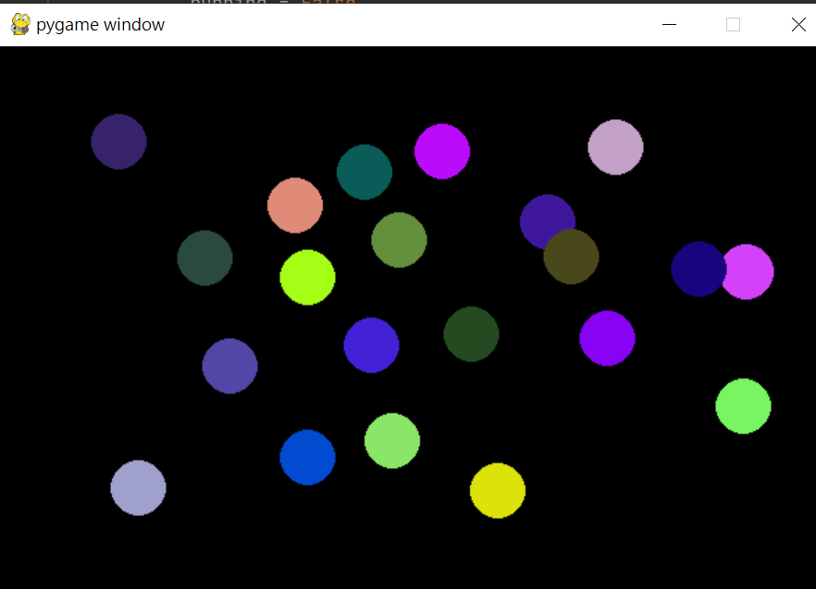
Example3.4
通過檢測到鼠標按下的事件，在按下的位置畫上顏色隨機、半徑為20的圓形
詳細請看practices / event-事件/ 通過事件畫圓.py

Slide 24
key 模塊
Key模塊實質是keyboard的處理類，主要功能是獲取實時的keyboard按下值
詳細請看「key-鍵盘.py」
函數 | 函數參數類型 | 函數返回類型 | 函數作用
get_pressed() |  | bools | 獲取keyboard上所有button的狀態
get_mods() |  | int | 獲取哪個modifier是被按下的
name(key) | Pygame中定義的key.如pygame.K_SPACE | str | 通過傳入pygame定義的key返回其真實的名稱
key_code(name=string) | name是str | int | 傳入鍵盘真實的名字，返回pygame中定義該鍵的名稱
set_repeat(delay, interval) |  | None

Slide 25
key 模塊
我們都已經通過event知道了用戶按下了哪個鍵，為什么還需要實時知道keyboard按下什么值?
Event默認只能檢測出鍵盘按下/松開的那一瞬間，而通過get_pressed() 可以一直檢測出鍵盤所有鍵的實時狀態
因此，使用event的鍵盘狀態時，適用於單次動作的處理
而使用get_pressed() 則適用於鍵盘是否一直按實的情況，如「角色行走」

Slide 26
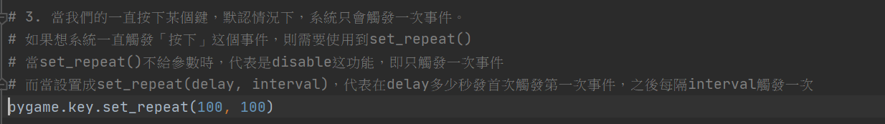
key 模塊
事實上，pygame.key中提供了一個方法set_repeat()，通過設置delay和interval，用戶可以從event中不斷收到鍵盘傳回的事件
但一般不推薦這樣做，默認是單次觸發用event. 持續觸發用get_pressed()

Slide 27
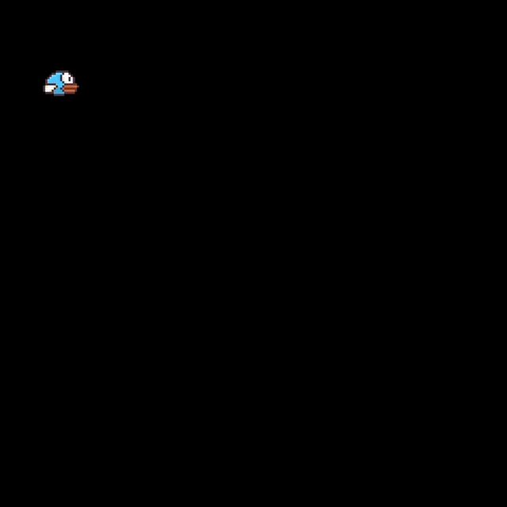
Example3.5
通過「上下左右」鍵控制小鳥在視窗中移動
詳細請看practices / key-按鍵/ 控制小鳥四處移動.py

Slide 28
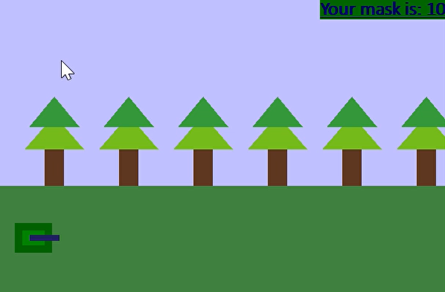
課後作業3.3
請在課後作業3.2的基礎上，使坦克上下移動

Slide 29
THANK YOU
2025.11.07

